Slide 1

Sensorer
IA3112 Automatiseringsteknikk og
EK3114 Automatisering og vannkraftregulering
Høstsemesteret 2017
Lysark med grå bakgrunnsfarge er ikke pensum.
Av Finn Aakre Haugen
(finn.haugen@usn.no)

Slide 2
Sensorer i reguleringssystemet :

Slide 3
Temperaturmåling

Slide 4
Temperatursensor: Termoelement
Et termoelement (eng.: thermocouple) består av to ulike ledere koplet sammen i målepunktet - kalt varmpunktet (hot junction). Mellom de to andre endene av lederne - i kaldpunktet (cold junction) - oppstår det en spenningsforskjell, v, som er en kjent funksjon (uttrykt i tabeller) av temperaturdifferansen, Tm-Tr, mellom varmpunktet og kaldpunktet. (Følger av Seebeck-effekten.)
Fra målt v kan Tm beregnes. Oppløsningen er ca 2 grader C.

Slide 5
Termoelement forts.
Termoelementer fås i forskjellige typer, identifisert med en bokstavkode: K, E, J, N, m. fl.
De ulike typene har ulik spenning/temperaturfølsomhet, ulikt måleområde og ulik evne til å tåle omgivelsene. Tabeller fins på internett.
Type K er mest brukt:
Cromel + Alumel (begge er legeringer med hovedsakelig nikkel).
Følsomhet: 41 µV/°C
Måleområde (ihht. Auttek AS): −35 °C til +1260 °C

Slide 6
v_tabell(Tm) = v_målt + v_tabell(Tr)
Tm kan da finnes ved å gå inn med v_tabell(Tm) i tabellen.

Slide 7
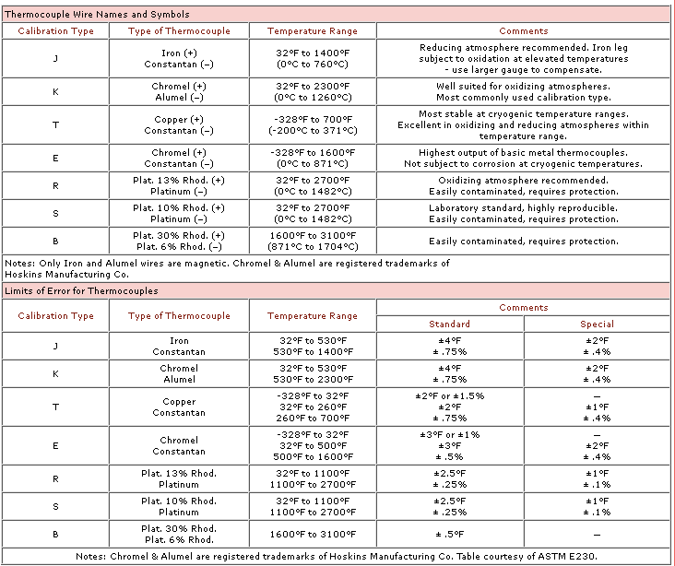

Slide 8

Prinsipp for motstandstermometer
Prinsipp: Selve måleelementet er en motstand som har en motstandsverdi R [Ohm] som er en veldefinert, repeterbar funksjon av temperaturen T, dvs. R = f(T).
Pt100-elementer er mye brukt: Pt står for platina. 100 betyr at motstandsverdien er 100 Ohm ved 0 grader C.

Slide 9
Hva bør velges?
Motstandstermometer (RTD) eller termoelement (TE)?
RTD har større nøyaktighet: Ca. 0.2 grader C. TE har nøyaktighet på ca 2 grader C.
RTD anbefales framfor TE for måleområde -100 - 500 grader C. Over 500 grader kan RTD uansett ikke brukes.
[http://en.wikipedia.org/wiki/Resistance_thermometer]

Slide 10
Trykkmåling

Slide 11
Eksempel på trykksensor: dP-sensor
dP = differential pressure
dP-sensorer (også kalt dP-celler) er anvendelige.
De kan brukes til å måle
Trykk
Nivå
Strømning (flow)

Slide 12
dP-sensor forts.
Anvendelse: Instrumentering av koker.
dP-sensorer er benyttet til måling av
3 forskjellige prosessvariable!
[Smar Pressure Transmitter. LD300 Series. Autek AS.]

Slide 13
dP-sensor forts.
Til elektronikk
PH
PL
Pressure High
Pressure Low
Pressure is directly applied to the isolating diaphragms (2). Pressure is transmitted to sensing diaphragm through filling fluid (3). Whenever there is difference between PL and PH, the sensing diaphragm (1) , which is a capacitor plate, moves relative to fixed metallized plates (4). The sensing diaphragm (1) deflection results in capacitance variations between the moving and fixed plates. The capacitance variance is detected by electronics. (Fra dokumentasjonen, men bearbeidet noe av FH.)
[Smar Pressure Transmitter. LD300 Series. Autek AS.]

Slide 14
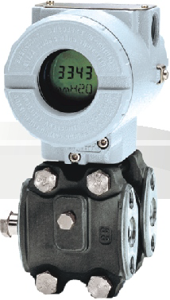
dP-sensor forts.
Måleelement
(transducer)
Måleomformer
(transmitter)
[Smar Pressure Transmitter. LD300 Series. Autek AS.]

Slide 15
Nivåmåling

Slide 16
Eksempel på nivåsensor: Ultralyd
Prinsipp: Lydpulser sendes mot væskens overflate. Refleksjonstiden Tr måles. Lydhastigheten v er kjent (330 m/s). Derav beregnes avstand/nivå:
L = v·Tr/2
[Microflex. Autek AS.]

Slide 17
Ultralyd-sensor forts.
[Microflex. Autek AS.]

Slide 18
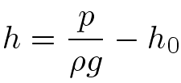

Bruk av dP-sensor for nivåmåling:

Slide 19
Strømningsmåling (flow)

Slide 20
Bruk av dP-sensor for strømningsmåling:

Slide 21
Coriolisbasert strømningsmåling
Store måleområder og
nøyaktige, f.eks.:
0 - 2,2 tonn/h med en nøyaktighet på 0,1% måleomfanger (span).
[Heinrichs TMU. Flow-teknikk AS]

Slide 22
Prinsippet for Coriolis-måling
Tetthet
Masseflow

Slide 23
Youtube-video om Coriolis-måling:
https://www.youtube.com/watch?v=XIIViaNITIw

Slide 24
Sensor for gasstrøm: Termisk sensor
[Bronkhorst. Flow-teknikk AS]

Slide 25

Sensor for gasstrøm: Termisk sensor forts.
[Bronkhorst. Flow-teknikk AS]

Slide 26
Magnetisk strømsensor
Indusert spenning er proporsjonal
med strømningshastighet.

Slide 27
Væskestrøm: Doppler (ultralyd)
Flow er en funksjon av forskjellen mellom tmot og tmed.

Slide 28
Måling (beregning) av masseflow fra volumflow, trykk og temperatur

Slide 29
Fiskale målinger
= måling av pengeverdi
Bare en liten unøyaktighet i fiskale målinger i olje- og gassindustrien kan medføre store beløp i tapte inntekter.
Fra fagtidsskriftet Automatisering (http://www.automatisering.org/default.asp?menu=6&id=6883):
Vi kan bruke eksporten fra Ormen Lange til Storbritannia som eksempel. (...) Med en antatt salgspris på 2 NOK per Sm³ (Standard kubikkmeter), er inntekten omtrent 140 MNOK/dag, eller 50 BNOK/år. En systematisk målefeil på ½ % utgjør hele 700 000 NOK/dag, eller 255 MNOK årlig!.
Hvilken sensor? Coriolis er selvsagt aktuelt, men i praksis brukes sannsynligvis mest måleblender og ultralydbaserte sensorer.

Slide 30
Spektroskopisk (IR-) sensor for gasskonsentrasjon

Slide 31
Måling av posisjon

Slide 32
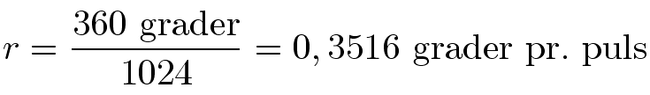
Posisjonssensor med kodeskive (eng.: encoder)

Slide 33
Posisjonssensor med kodeskive forts.

Slide 34
Måling av hastighet

Slide 35
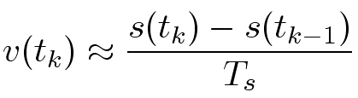
Hastighetssensor:
Beregning av hastighet (v) som endring, eller tidsderivert, av posisjon (s):

Slide 36

Hastighetssensor: Tachometer

